Slide 1

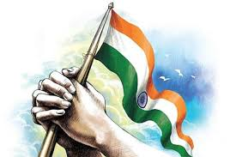
Dr.SNS COLLEGE OF EDUCATION
BD2TA : தமிழ் கற்பிக்கும் முறைகள்
தலைப்பு :மொழிப்பற்று, நாட்டுப்பற்றை வளர்த்தல்
R.AMUTHA
ASSISTANT PROFESSOR
Dr.SNSCE

Slide 2
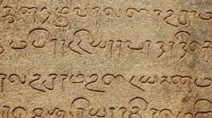
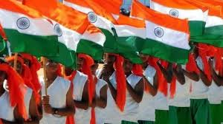
சிந்தி !!!
நாம் நமது தாய் மொழியை பெருமையாக பயன்படுத்துகிறோமா?
நம் நாட்டின் மதிப்புகளை நாம் உணர்கிறோமா?
உணர்தல்:
2
10/24/2025

Slide 3
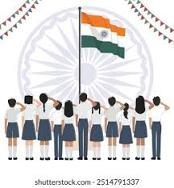
வரையறுத்தல்
மொழிப்பற்று என்பது தாய் மொழியை நேசித்து பயன்படுத்தும் உணர்வு.
நாட்டுப்பற்று என்பது நாட்டை நேசித்து அதன் முன்னேற்றத்திற்கு பங்களிப்பது.
Question:
இவை எவ்வாறு நம்மை ஒரு நல்ல குடிமகனாக உருவாக்குகின்றன?

Slide 4
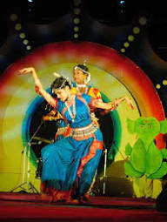
யோசனை உருவாக்கம்
தாய் மொழியில் பேசும் பழக்கம் வளர்த்தல்
நாட்டின் வரலாற்றை கற்றல்
தேசிய நிகழ்ச்சிகளில் பங்கேற்பு
Title: இதை எவ்வாறு வளர்க்கலாம்?

Slide 5
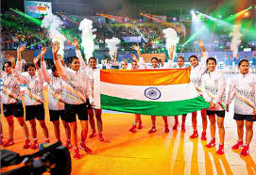
மாதிரி உருவாக்கம்
பள்ளியில் மொழி நாள் கொண்டாடுதல்
தேசிய தின விழாக்களில் பங்கேற்பு
தமிழ் இலக்கியம் வாசித்தல்

Slide 6
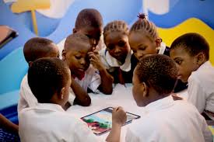
நிகழ் நேர சூழ்நிலை
ஒரு நிகழ்வு: ஒரு நகர்ப்புற பள்ளியில்:
மாணவர்கள் பெரும்பாலும் வெளிநாட்டு மொழிகளை அதிகம் பயன்படுத்துகிறார்கள்.
தாய் மொழி பேசுவதில் தயக்கம் காணப்படுகிறது தேசிய தினங்கள் சாதாரணமாக மட்டும் கொண்டாடப்படுகின்றன.
பிரச்சினை:
மொழிப்பற்று குறைவு
நாட்டுப்பற்று உணர்வு குறைவு

Slide 7
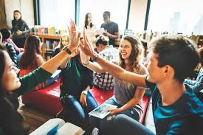
சோதனை
.
மாணவர்கள் தாய் மொழியைப் பயன்படுத்துகிறார்களா?
நாட்டுப்பற்று உணர்வு வளர்ந்துள்ளதா?

Slide 8
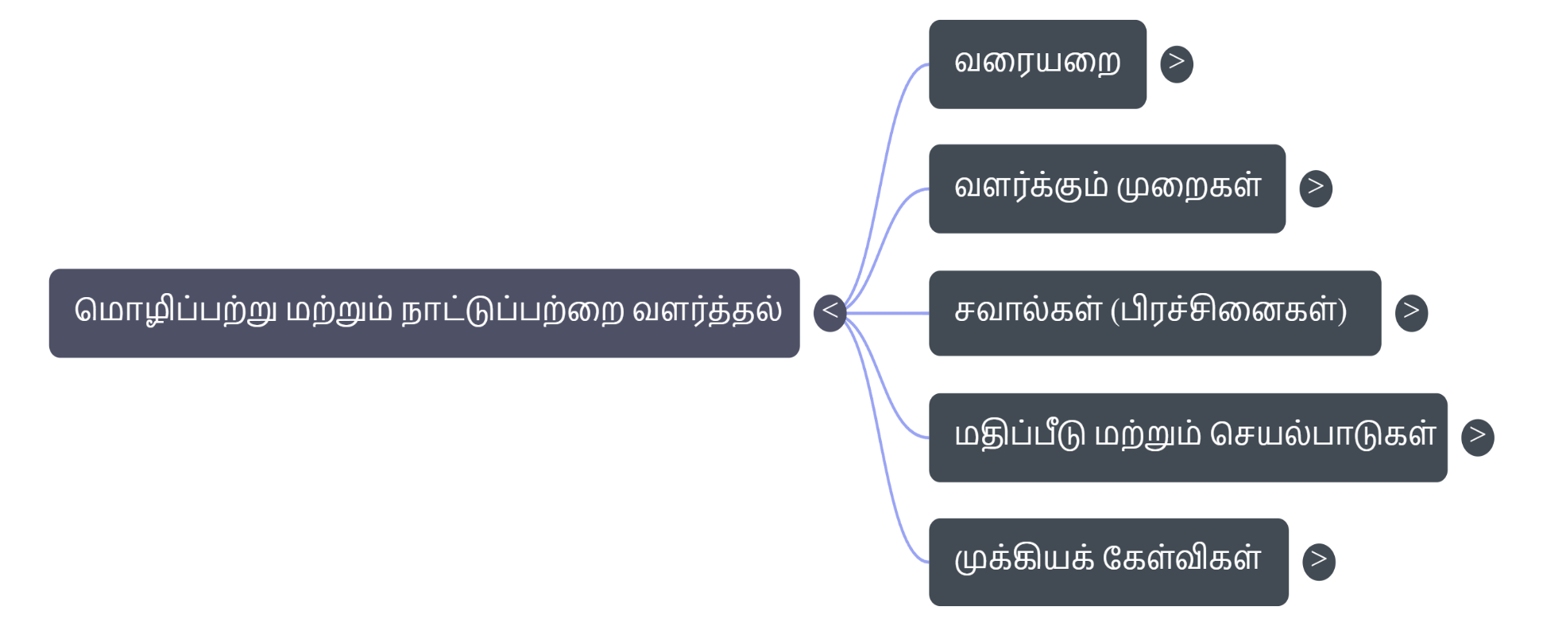
மனவரைபடம்

Slide 9
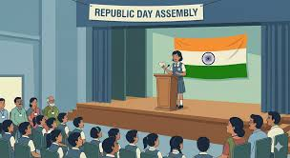
தனியாள் ஆய்வு
வழக்குக் கதை (Case Study)
Content:
ஒரு மாணவன் பொதுவாக ஆங்கிலத்தில் மட்டும் பேசுகிறார்
பின்னர் அவர் தமிழ் மொழியின் முக்கியத்துவத்தை உணர்ந்து பயன்படுத்த ஆரம்பிக்கிறார்
Question:
இந்த மாற்றம் அவரின் அடையாளத்தை எவ்வாறு மாற்றும்?

Slide 10
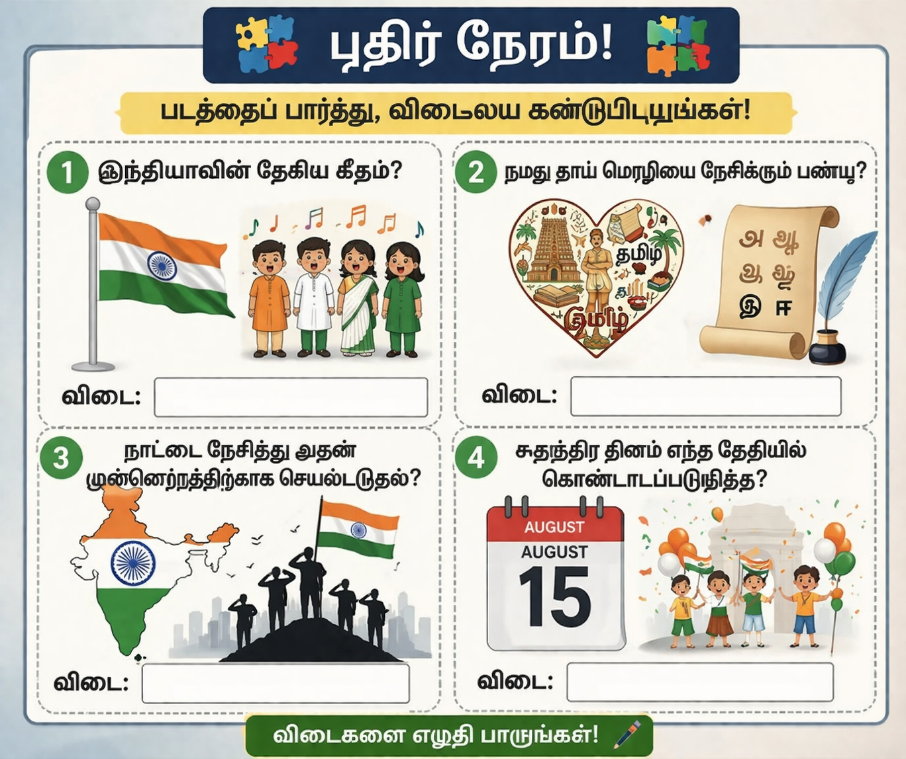
புதிர் – “கண்டுபிடி!”

Slide 11
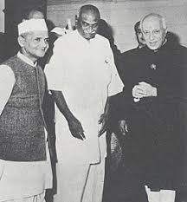
ஒப்படைப்பு
உங்கள் தாய் மொழியின் முக்கியத்துவம் பற்றி எழுதுங்கள்
ஒரு தேசிய தலைவரைப் பற்றி எழுதுங்கள்

Slide 12


